Slide 1








DỰ ÁN CỘNG ĐỒNG 12. BỘ SÁCH KẾT NỐI TRI THỨC VÀ CUỘC SỐNG
Bài 2
NHỮNG THẾ GIỚI THƠ
- Giáo viên soạn:
Nguyễn Thị Hạnh - Trường THPT dân lập Ngô Sỹ Liên, Chương Mỹ, Hà Nội
Trần Thị Vân Anh - Trường THPT Mường Nhà
Giáo viên phản biện: Vũ Thị Hồng Lụa - Trường THPT Giao Thuỷ, Nam Định

Slide 2
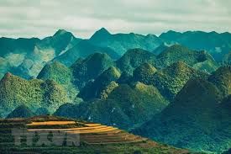
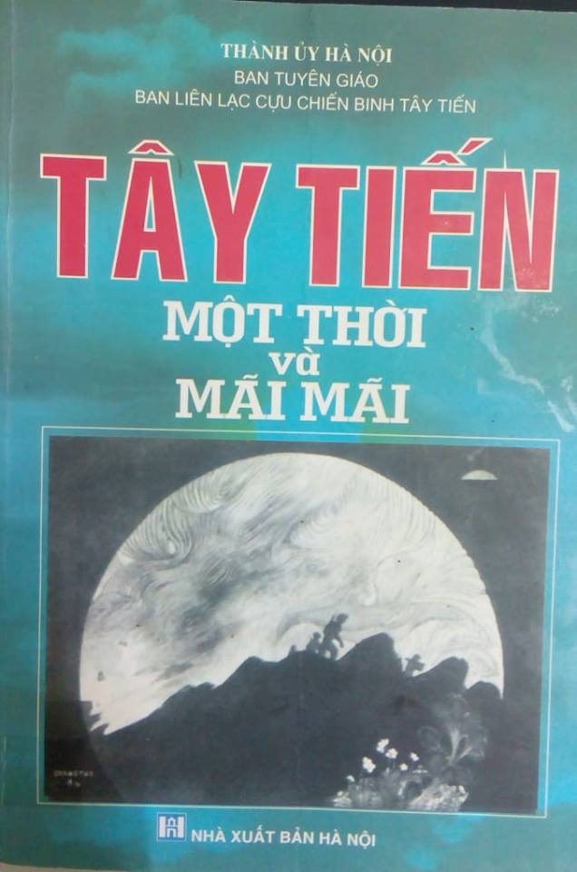
TÂY TIẾN
QUANG DŨNG

Slide 3

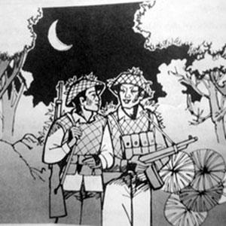
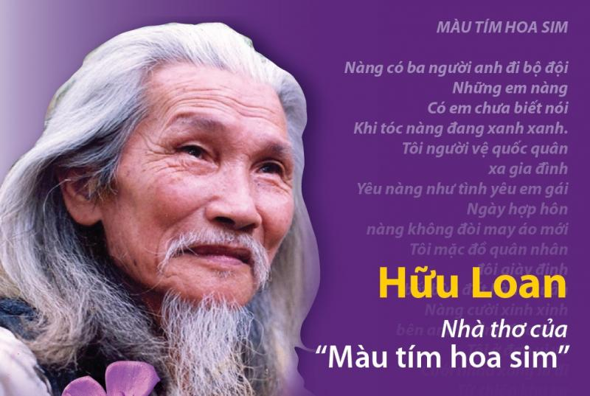

Em đã học, đã đọc những bài thơ nào viết về đề tài người lính? Hãy kể tên tác phẩm? Tác giả?
Đồng chí- Chính Hữu
Màu tím hoa sim – Hữu Loan
Việt Bắc – Tố Hữu

Slide 4
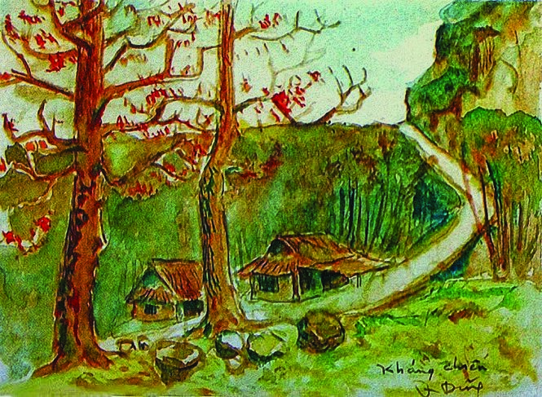
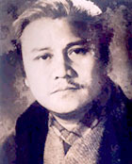
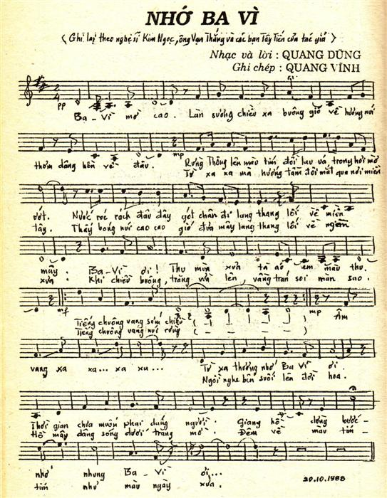
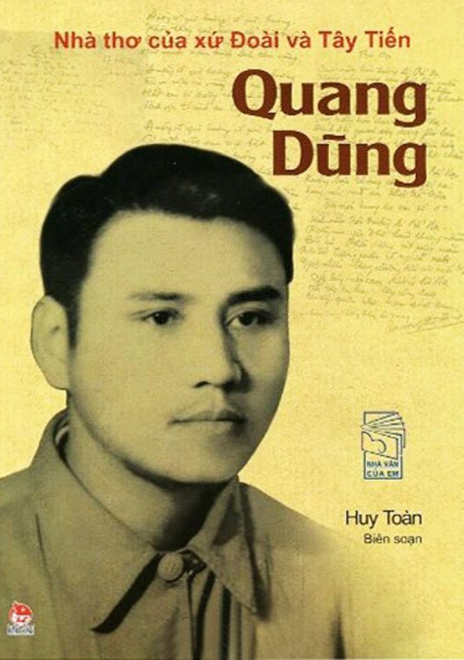
I. Tìm hiểu chung
1.Tác giả: Quang Dũng
(1921-1988)
- Quê huyện Đan Phương, tỉnh Hà Tây (nay là Hà Nội)
- Là một nghệ sĩ đa tài, viết văn, làm thơ, vẽ tranh và soạn nhạc.
-Thơ hồn hâu mà tinh tế, phóng khoáng, giàu cảm hững lãng mạn. Ngôn ngữ thơ vừa mang màu sắc cổ điển vừa mới lạ, hiện đại đậm chất nhạc và chất họa...
- Tác phẩm chính: Đường lên châu Thuận (truyện, kí 1964), Rừng về xuôi (truyện, kí 1968), Nhà đồi (truyện, kí 1970), Mây đầu ô (1986)
Quang Dũng (1921-1988)

Slide 5
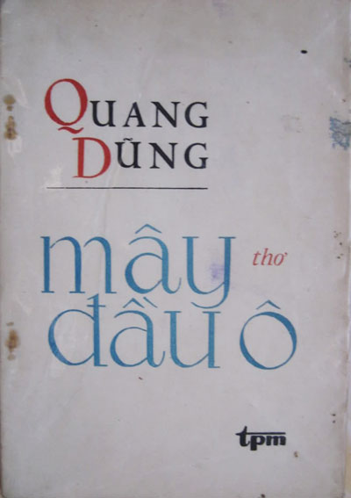
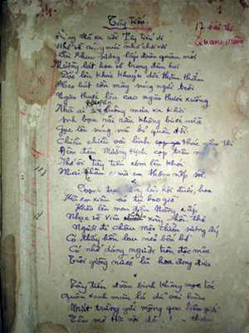
I. Tìm hiểu chung
1.Tác giả
2.Tác phẩm
* Hoàn cảnh sáng tác, xuất xứ
Viết 1948 tại Phù Lưu Chanh (Hà Đông cũ) in trong tập “Mây đầu ô”.
* Cảm hứng chủ đạo
Tình cảm gắn bó sâu nặng với đoàn quân Tây Tiến, thiên nhiên, con người Tây Bắc và tình yêu đất nước.
Quang Dũng (1921-1988)

Slide 6

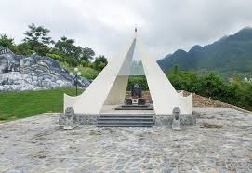
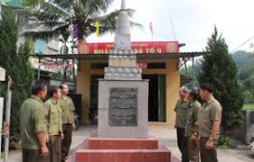
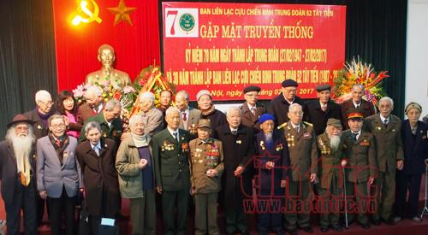
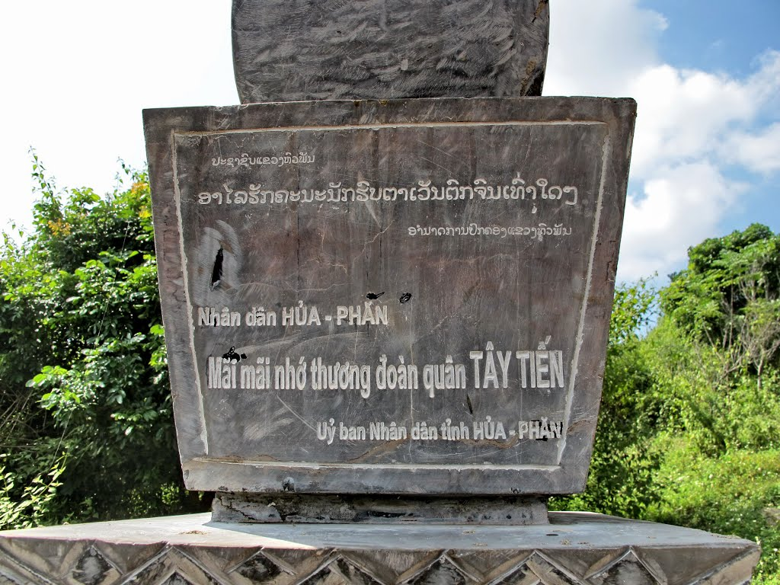
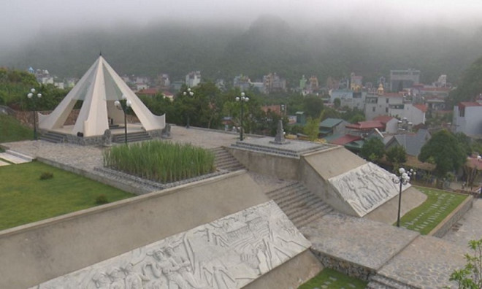
Một số điểm ghi dấu và tưởng niệm đoàn quân Tây Tiến

Slide 7
I. Tìm hiểu chung:
1.Tác giả:
2.Tác phẩm:
* Nhan đề Tây Tiến:
-Tên đơn vị quân đội được thành lập: đầu năm 1947
-Lực lượng: chủ yếu là thanh niên, học sinh, sinh viên Hà Nội.
Quang Dũng (1921-1988)

Slide 8
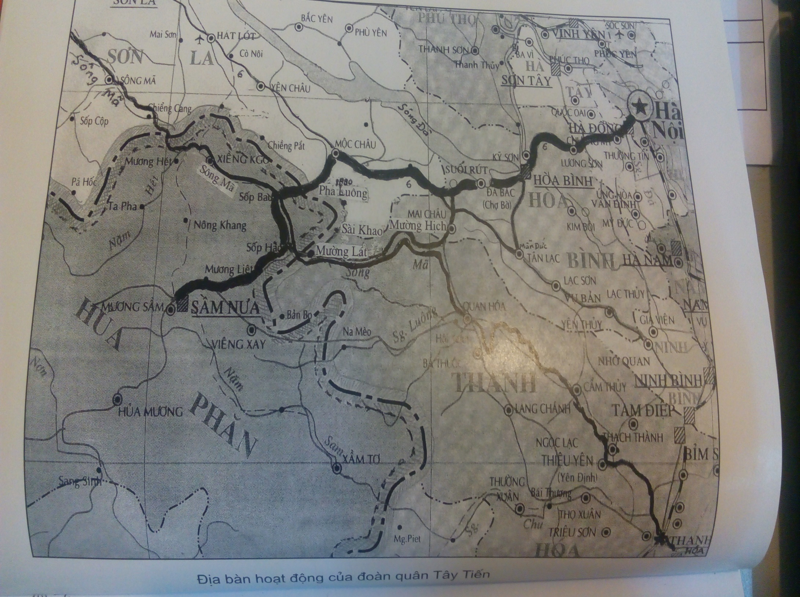
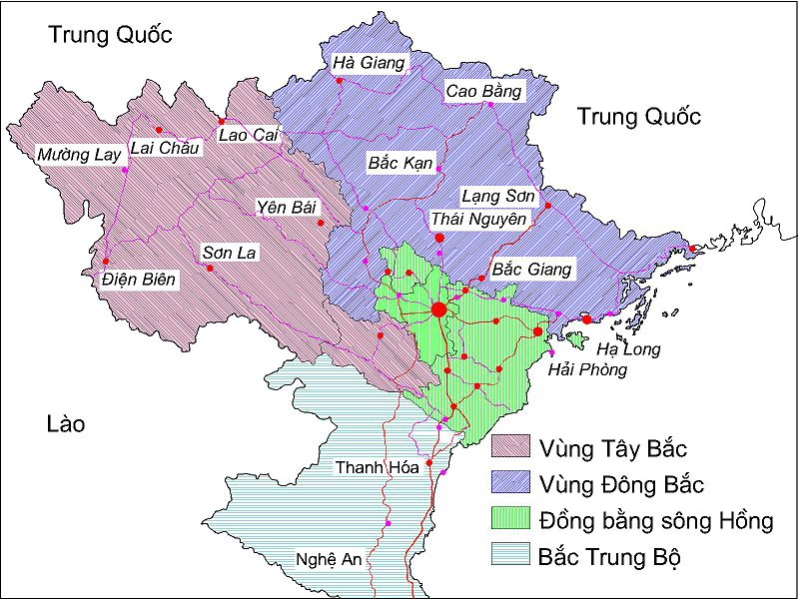
Sông Mã
*Sầm Nưa
Địa bàn hoạt động
đoàn quân Tây Tiến
ĐỊA BÀN HOẠT ĐỘNG CỦA ĐOÀN QUÂN TÂY TIẾN

Slide 9
* Bố cục: 4 phần
Tây Tiến
Đoạn 1:
Nhớ về thiên
nhiên miền Tây
và người lính
Tây Tiến
Đoạn kết:
Lời hẹn ước
và sự gắn bó
sâu sắc
Đoạn 2:
Nhớ kỉ niệm
đêm hội
và sông nước
miền Tây Bắc
Đoạn 3:
Nỗi nhớ
người lính
Tây Tiến

Slide 10
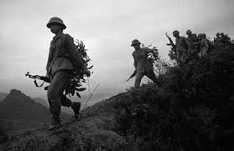
II. Khám phá văn bản
1. Đề tài và cảm hứng chủ đạo
- Bài thơ viết về đề tài chiến tranh và người lính.
- Cảm hứng chủ đạo của bài thơ Tây Tiến là cảm hứng lãng mạn và cảm hứng bi tráng.

Slide 11
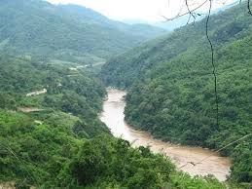
2. Hình tượng nhân vật trữ tình
2.1 Nhớ bức tranh thiên nhiên miền Tây và hình ảnh hành quân của người lính Tây Tiến
Sông Mã xa rồi Tây Tiến ơi!
Nhớ về rừng núi nhớ chơi vơi
Sông Mã – Tây Tiến
Với tình cảm gắn bó sâu đậm
* Hai câu đầu:
+ Điệp từ nhớ, cách hiệp vần chân liền, sử dụng hai tính từ láy “chơi vơi”: nhằm nhấn mạnh và làm nổi bật cảm xúc, khắc sâu nỗi nhớ vừa giản dị vừa bền chặt của tác giả.
Con sông, núi rừng, đơn vị, nay đã trở thành niềm khắc khoải, tha thiết nhớ về.
→ Nỗi nhớ da diết, cồn cào bao trùm cả không gian, thời gian

Slide 12
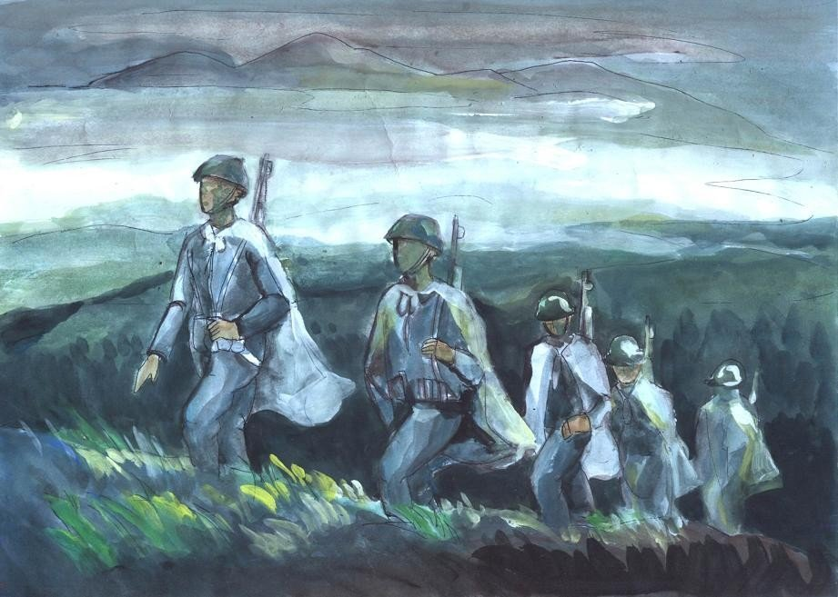
Gợi sự xa xôi, hoang dã, với những ấn tượng khó phai.
Sài Khao
Mường Lát
Câu 3,4 : Những địa danh nào được nhắc đến và gợi cho em thấy điều gì về những miền đất đó?
sương lấp đoàn quân mỏi
hoa về trong đêm hơi
Sự gian khổ, giàu chất hiện thực
Nét lãng mạn, đậm chất thơ.
Tạo sự cân bằng, hài hòa về nhịp điệu, cảm xúc và hình ảnh.

Slide 13
2.1 Nhớ về bức tranh thiên nhiên miền Tây và hình ảnh hành quân của người lính Tây Tiến
+ Bút pháp tả thực: Sương mù vùng cao như che lấp, nuốt chửng đoàn quân hành quân mỏi mệt.
Sài Khao sương lấp đoàn quân mỏi
Mường Lát hoa về trong đêm hơi
+ Kết hợp bút pháp lãng mạn:gợi không gian huyền ảo: cảnh vật về khuya phủ đầy hơi sương lạnh giá.
→ Mỗi mảnh đất đi qua có một dấu ấn riêng, ẩn trong đó là hình ảnh người lính hành quân

Slide 14
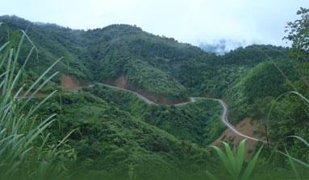
+ Điệp từ: dốc, ngàn thước
→
Lắm đốc, nhiều đèo, sự hiểm trở, trùng điệp, cao vút của núi đồi miền Tây .
+ Từ láy; thanh trắc: “khúc khuỷu”,“thăm thẳm”
Sự trúc trắc, gập ghềnh rất khó đi.
→
+ Heo hút cồn mây
+ Nhân hóa : súng ngửi trời
→
Độ cao của núi
→
Hóm hỉnh, tinh nghịch, hồn nhiên của người lính Tây Tiến

Slide 15
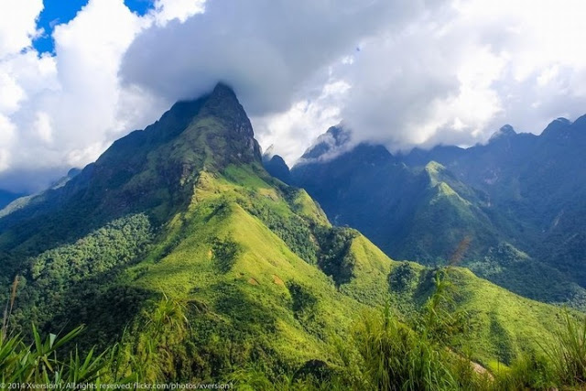

Ngàn thước lên
cao
Sự thay đổi đột ngột của cảm giác
THĂM THẲM
CHÓT VÓT
Ngàn thước xuống
Câu thơ như bị bẻ đôi
Hình tượng thơ cân xứng hài hòa, cảnh tượng núi rừng hùng vĩ được đặc tả, thể hiện một ngòi bút khỏe khoắn, bản lĩnh của nhà thơ - chiến sĩ.

Slide 16
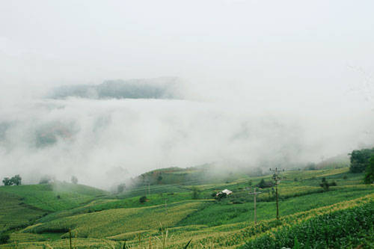
“Nhà ai Pha Luông mưa xa khơi”
Nhận xét cách sử dụng thanh điệu trong
câu thơ và hiệu quả?
Tạo cảm giác nhẹ nhàng, không gian mênh mông; diễn tả tâm trạng người lính bình thản trước gian lao
Thanh bằng
Bức tranh thiên nhiên Tây Bắc đáng yêu, nên thơ, nên họa, hài hòa với một Tây Bắc hùng vĩ.
Notes:
diễn tả tâm trạng người lính bình thản trước gian lao .

Slide 17
→ Thiên nhiên vô cùng hiểm trở, gập ghềnh, dốc cao, vực sâu, ẩn trong đó là hình ảnh người lính hành quân gian khổ nhưng hết sức yêu đời, tinh nghịch

Slide 18
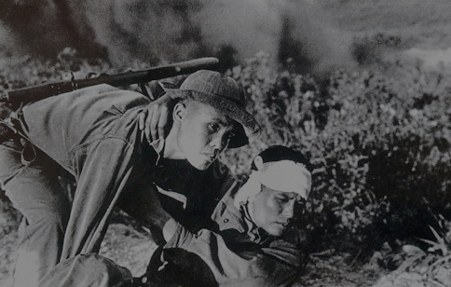
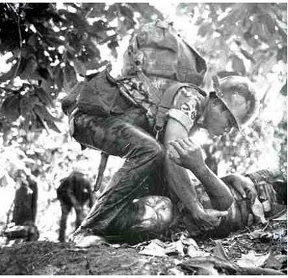
“Anh bạn dãi dầu không bước nữa
Gục lên súng mũ bỏ quên đời”
Hình ảnh “không bước nữa ”và “bỏ quên đời ” để diễn tả điều gì? Cách nói này có hiệu quả gì?
Cái chết đậm chất bi hùng:
Vẫn tư thế đẹp, sẵn sàng chiến đấu
Vần thơ nói đến cái mất mát, hy sinh nhưng không bi lụy, thảm thương.

Slide 19
2. Hình tượng nhân vật trữ tình
2.1 Nhớ về bức tranh thiên nhiên miền Tây và hình ảnh hành quân của người lính Tây Tiến
- Từ láy dãi dầu, diễn tả sự dãi nắng, dầm mưa, vất vả, gian khổ trên con đường hành quân của người lính.
- Nghệ thuật nói giảm nói tránh: sự ra đi hết sức nhẹ nhàng, thanh thản nhưng luôn trong tư thế sẵn sàng chiến đấu của người lính Tây Tiến.
→ Hình ảnh người lính hành quan gian khổ, có cả sự hi sinh nhưng vẫn toát lên tư thế kiên cường, sẵn sàng chiến đấu.

Slide 20
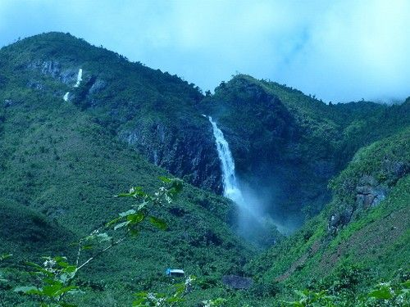
“Chiều chiều oai linh thác gầm thét
Đêm đêm Mường Hịch cọp trêu người”
Nhân hóa
+ “Thác gầm thét”
+ “cọp trêu người”
Thiên nhiên hoang sơ, man dại, đầy bí mật
+ “Chiều chiều” rồi đến “đêm đêm”
Người lính thường xuyên đối mặt với nguy hiểm.
Đường hành quân gian khổ, nguy hiểm, thử thách bản lĩnh, ý chí người chiến sĩ

Slide 21
“Chiều chiều oai linh thác gầm thét
Đêm đêm Mường Hịch cọp trêu người”
2. Hình tượng nhân vật trữ tình
2.1 Nhớ bức tranh thiên nhiên miền Tây và hình ảnh hành quân của người lính Tây Tiến
+ Điệp từ: chiều chiều, đêm đêm nhằm nhấn mạnh thời gian cả ngày đêm, không ngừng nghỉ
+ Nhân hóa âm thanh: gợi thiên nhiên hoang sơ, bí ẩn
+ Cách dùng động từ vô cùng độc đáo, đặc sắc cọp “trêu” => sự trẻ trung, tinh nghịch của chất lính, làm giảm bớt sự khắc nghiệt của thiên nhiên.
→ Gợi không gian hoang vu, rừng thiêng nước độc, đầy bí hiểm, dữ dội

Slide 22
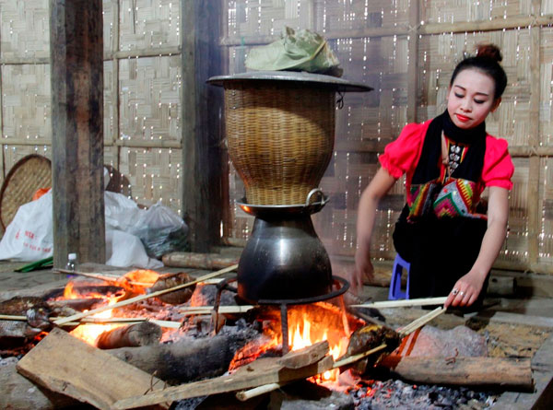
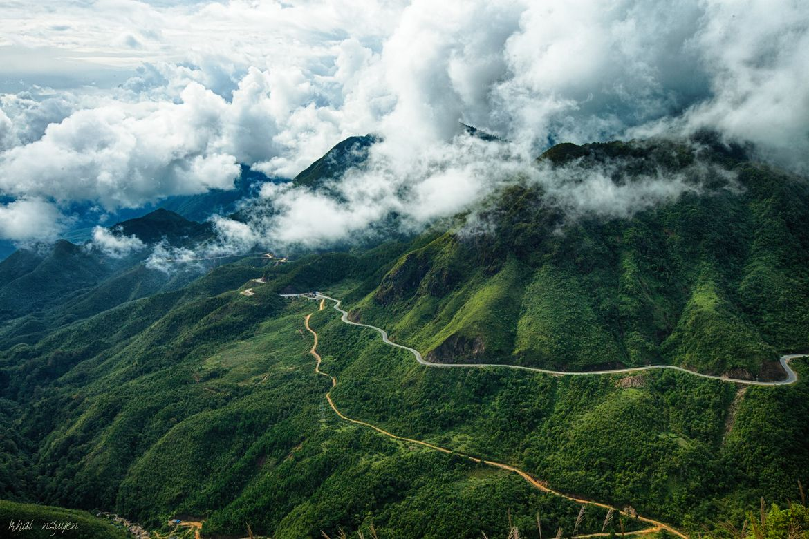
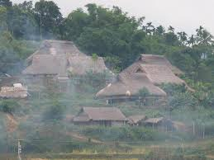
“ Nhớ ôi Tây Tiến cơm lên khói
Mai Châu mùa em thơm nếp xôi”
+ Cơm lên khói
Bữa cơm nóng
Tả thực
+ Thơm nếp xôi
Hương thơm xôi nếp
Mùa lúa chín
mùa em thơm nếp xôi
→ Diễn đạt tài hoa
Mùa nếp thơm
Mùa quê em
⇨ Nỗi nhớ da diết về những kỉ niệm êm dịu và ấm áp

Slide 23
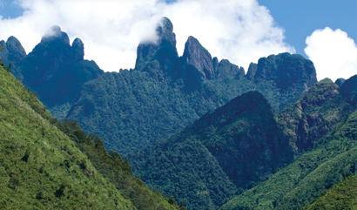

Bức tranh Tây Bắc hiện lên với nét đặc trưng nào? Đoạn thơ đã cho thấy vẻ đẹp gì về nghệ thuật?
Bức tranh thiên nhiên hùng tráng, dữ dội và bí ẩn nhưng cũng thơ mộng, huyền ảo
Nổi bật lên hình ảnh chiến sĩ can trường, ngang tàng mà hào hoa, tinh nghịch
Sự kết hợp hài hòa của thanh điệu; giữa bút pháp hiện thực và lãng mạn với nhiều thủ pháp nghệ thuật được vận dụng linh hoạt

Slide 24
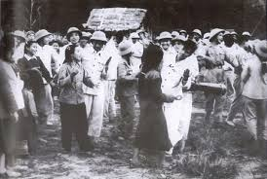
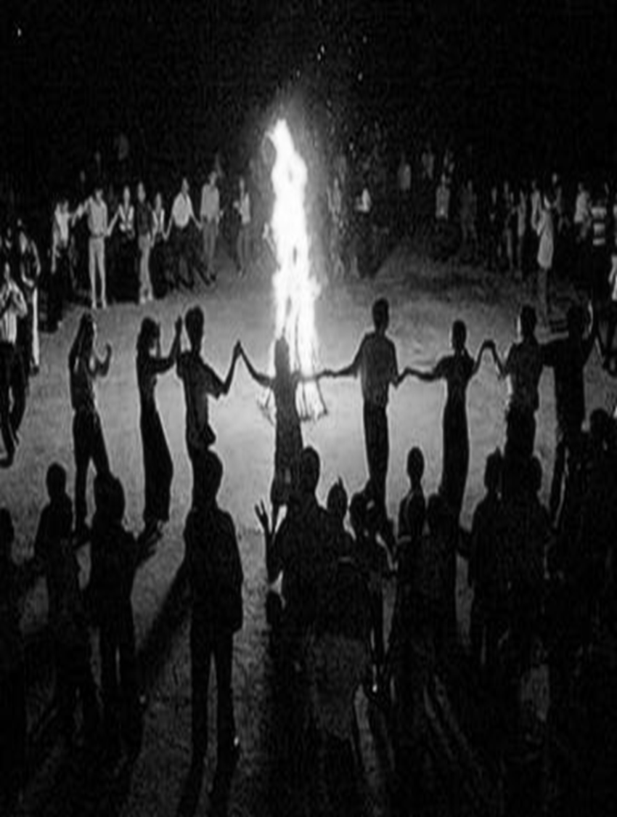
II. Khám phá văn bản:
2.2 Nhớ về những kỉ niệm trong đêm liên hoan và thiên nhiên sông nước miền Tây
* Bốn câu thơ đầu- cảnh liên hoan văn nghệ

Slide 25
2.2 Nhớ về những kỉ niệm trong đêm liên hoan và thiên nhiên sông nước miền Tây
* Bốn câu thơ đầu- cảnh liên hoan văn nghệ
+ Địa điểm: doanh trại – nơi đóng quân của người lính.
+ Thành phần: người lính và người dân bản địa, đặc biệt phải kể đến là nhân vật trung tâm – người con gái dân tộc
+ Hoạt động: ca hát, nhảy múa
+ Ánh sáng: rực lên, lung linh, sáng cả không gian núi rừng
+ Tâm trạng: cái nhìn vừa ngạc nhiên vừa mê say, ngây ngất của các chàng trai Tây Tiến
→ Người lính nhập cuộc, hòa mình say sưa theo âm điệu dìu dặt, đưa hồn về những chân trời mới, với bao mộng ước ngọt ngào

Slide 26
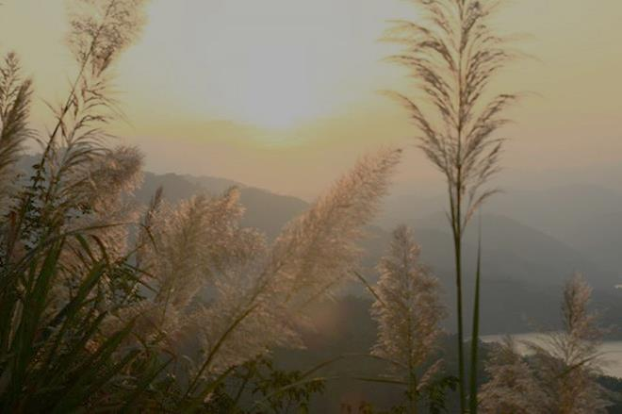
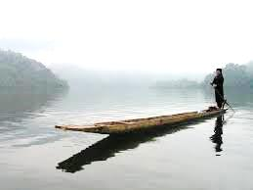
I. Tìm hiểu chung:
I. Khám phá văn bản:
“Người đi Châu Mộc chiều sương ấy
Có thấy hồn lau nẻo bến bờ
Có nhớ dáng người trên độc mộc
Trôi dòng nước lũ hoa đong đưa”
2.2 Nhớ về những kỉ niệm trong đêm liên hoan và thiên nhiên sông nước miền Tây
* Bốn câu thơ đầu- cảnh liên hoan văn nghệ
* Bốn câu thơ cuối- cảnh thiên nhiên sông nước miền Tây.
- Không gian và thời gian: Dòng sông trong một buổi chiều giăng mắc một màn sương;
- Hình ảnh:
+ lau lách vên bờ
+ dáng người trên độc mộc: dáng hình mềm mại, uyển chuyển của những cô gái Thái trên những chiếc thuyền độc mộc
+ bông hoa rừng cũng “đong đưa”, làm duyên trên dòng nước lũ.
→ Ngôn ngữ tạo hình, vài nét gợi tả chấm phá, giàu tính nhạc, chất thơ hoà quyện: thể hiện vẻ đẹp thơ mộng, trữ tình của thiên nhiên và con người.

Slide 27
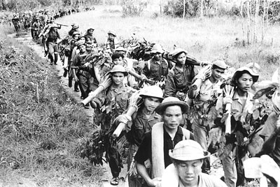
II. Khám phá văn bản:
2.3 Nhớ chân dung người lính Tây Tiến:
* Hai câu đầu:
Tây Tiến đoàn binh không mọc tóc
Quân xanh màu lá dữ oai hùm
Câu thơ cho em thấy điều gì về binh đoàn Tây Tiến?

Slide 28
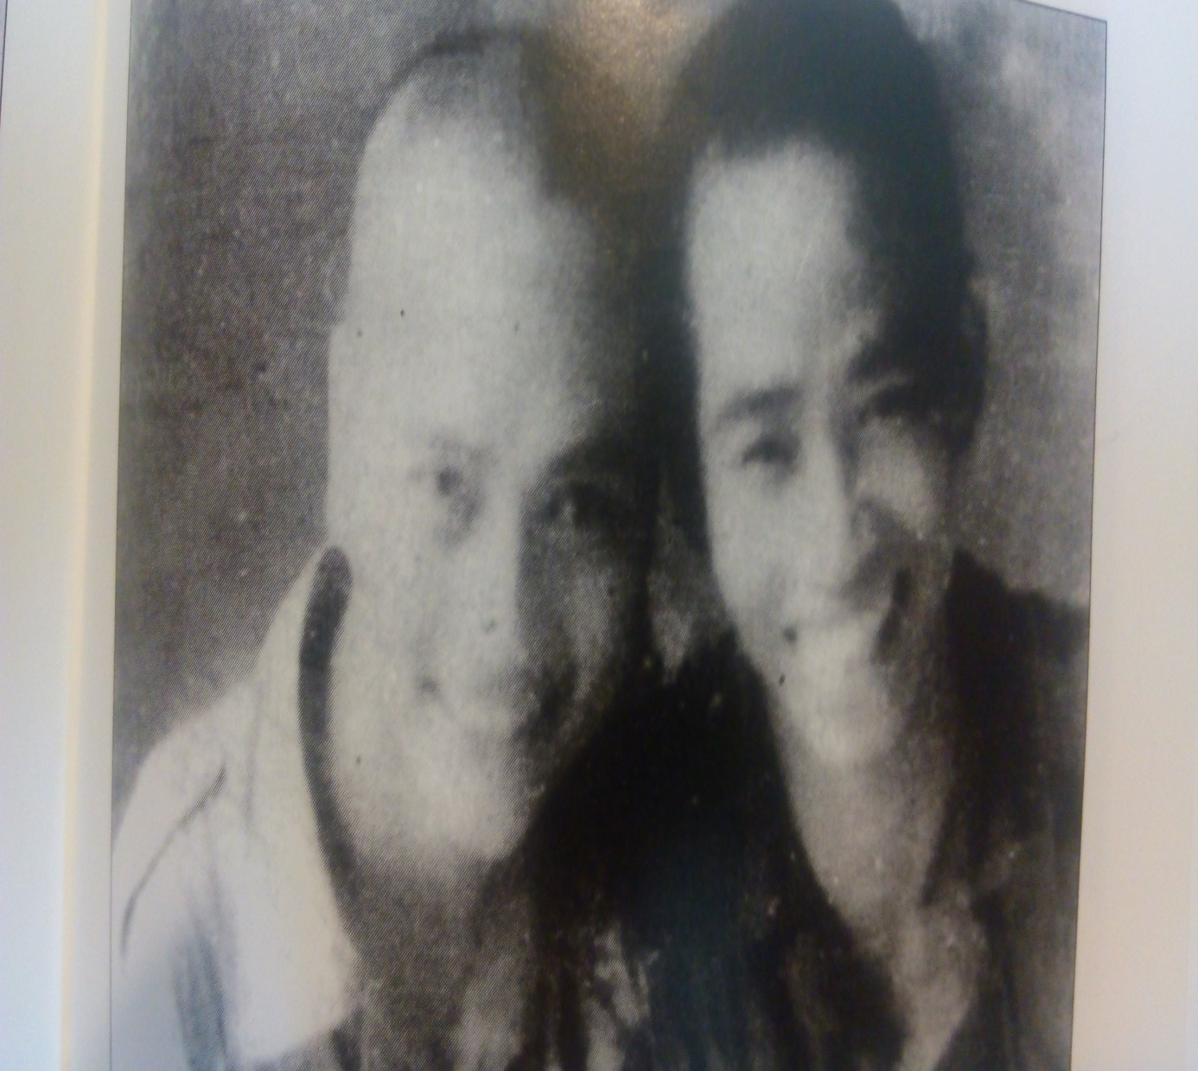
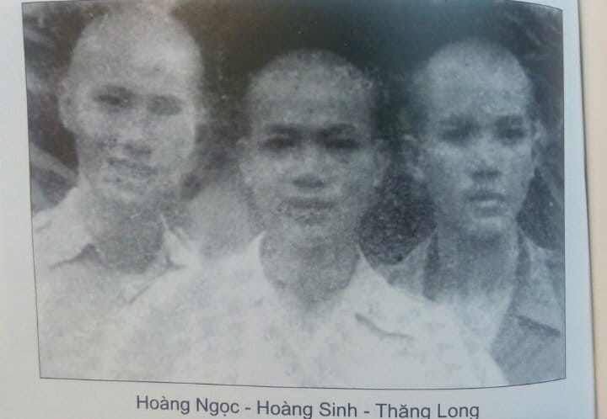
Không mọc tóc
Quân xanh màu lá
Dữ oai hùm
Đời sống gian khổ,
bệnh tật, thiếu thốn
Cuộc chiến khốc liệt
><
Sức mạnh tinh thần bên trong, mạnh mẽ, kiên cường
Với bút pháp hiện thực kết hợp lãng mạn, và nghệ thuật tương phản đối lập, tái hiện vẻ có vẻ kì dị, ốm yếu,xanh xao nhưng lại mang phong thái oai phong, dữ tợn, uy nghi như chúa sơn lâm của binh đoàn Tây Tiến

Slide 29
II Khám phá văn bản
2.3 Chân dung người lính Tây Tiến:
* Hai câu tiếp:
-“Mắt trừng gửi mộng qua biên giới”: đôi mắt mở to, nhìn thẳng, như không chớp, thể hiện nét oai phong, mong muốn lập được chiên công nơi biên giới Việt Lào.
- “Đêm mơ Hà Nội dáng kiều thơm” , nhớ người yêu, những cô gái Hà Thành duyên dáng, xinh đẹp
- Diễn tả đúng thế giới tâm hồn bên trong đầy mộng mơ của họ, trở thành động lực để giúp người lính Tây Tiến vượt qua mọi khó khăn, gian khổ
→ Khắc họa vẻ đẹp của người lính trong nhiệm vụ cũng như vẻ đẹp tâm hồn của họ

Slide 30
II. Khám phá văn bản
2.3 Nhớ chân dung người lính Tây Tiến
* Bốn câu cuối:

Slide 31
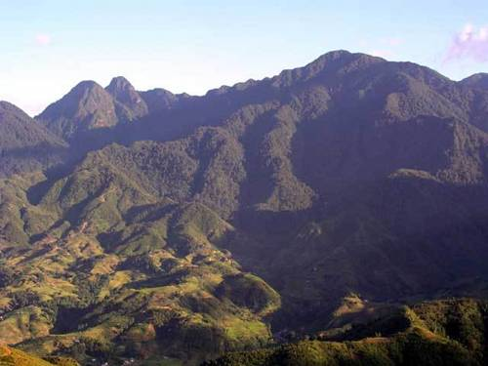
Rải rác biên cương mồ viễn xứ
Chiến trường đi chẳng tiếc đời xanh
Áo bào thay chiếu anh về đất
Sông Mã gầm lên khúc độc hành.
- Sử dụng từ Hán Việt, “mồ viễn xứ”, tạo sự trang trọng, giảm bớt sự lạnh léo, xa xôi…
- Nói giảm nói tránh “anh về đất”– nhẹ nhàng đi vào cõi chết, là hoá thân với đất mẹ, với non sông đất nước, cái chết trở thành bất tử cùng hồn thiêng sông núi.
- Cách nói trnag trọng và cảm hứng lãng mạn “Áo bào”: cách nói trang trọng hóa
- Nhân hóa “Sông Mã gầm lên khúc độc hành”: con sông cũng trầm buồn gầm khúc tiễn đưa các anh.
* Hình ảnh người lính mang màu sắc bi tráng: có mất mát mà không yếu đuối.

Slide 32
Chân dung
người línhTây Tiến
Diện mạo,
ngoại hình
Sự hi sinh
Tâm hồn,
tuổi trẻ
Lí tưởng,
khát vọng
Đoạn thơ dựng lại chaân thöïc, sinh động hình töôïng người lính Taây Tieán hào hoa, lãng mạn, lẫm liệt, oai hùng bằng bút pháp lãng mạn.

Slide 33
II. Khám phá văn bản
2.4 Nhớ tinh thần người lính Tây Tiến
- Cách nói khẳng định: “đi không hẹn ước”, ra đi không hẹn ngày về, một đi không trở lại
- “thăm thẳm, chia phôi”, hiện thực con đường xa xôi, vời vợi, có cả sự chia xa
- “Hồn về Sầm Nứa chẳng về xuôi”, nguyện gắn bó sâu sắc với Tây Bắc, với nhiệm vụ thiêng liêng,
Nhịp thơ chậm, giọng thơ trầm buồn, nhưng linh hồn của đoạn thơ vẫn toát lên vẻ hào hùng, ý chí, lời thề gắn bó của người lính Tây Tiến.

Slide 34
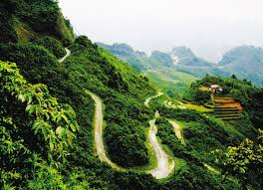
II. Khám phá văn bản
3. Ngôn ngữ và biểu tượng
- Một số câu thơ được tổ chức theo hình thức ngôn ngữ đặc biệt (khác với lời nói thông thường) như: “Nhớ về rừng núi nhớ chơi vơi”; “Mường Lát hoa về trong đêm hơi”; “Heo hút cồn mây súng ngửi trời”; “Gục lên súng mũ bỏ quên đời”; “Nhà ai Pha Luông mưa xa khơi”.

Slide 35
II. Khám phá văn bản
4. Phong cách lãng mạn
- Cảm hứng: Khẳng định, ngợi ca lí tưởng cứu nước, khí phách anh hùng và sự hi sinh cao cả của người lính Tây Tiến.
- Hình tượng: Khám phá, khắc hoạ vẻ đẹp tâm hồn tinh tế, phóng khoáng, mơ mộng, lãng mạn của người lính Tây Tiến.
- Ngôn ngữ: Sự sáng tạo trong tổ chức theo hình thức ngôn ngữ đặc biệt, hình ảnh độc đáo.
Sử dụng nhiều yếu tố tương phản: khi khắc hoạ hình tượng thiên nhiên Tây Bắc và hình tượng đoàn quân Tây Tiến.

Slide 36

III. Tổng kết
Thông qua nỗi nhớ về một đơn vị, một vùng đất, một quãng đời chiến đấu, bài thơ đã thể hiện hào khí của tuổi trẻ Việt Nam trong buổi đầu chống Pháp đầy gian lao.
Giá trị
Nội dung
Cảm hứng lãng mạn và âm hưởng bi tráng, hào hùng. Từ ngữ, hình ảnh giàu chất thơ, chất nhạc, kết hợp linh hoạt nhiều thủ pháp nghệ thuật với cách thể hiện tài hoa, tinh tế, khắc họa thành công nỗi nhớ của tác giả về bức tranh thiên nhiên và hình tượng người lính Tây Tiến
Giá trị
Nghệ thuật
Ý nghĩa
Văn bản
Bài học về tình yêu quê hương đất nước, về khát vọng tuổi trẻ dâng hiến.

Slide 37
Đọc bài thơ Tây Tiến của tác giả Quang Dũng, người đọc chúng ta vô cùng ấn tượng với nhiều vẻ đẹp rất đáng trân trọng của người lính Tây Tiến. Một trong những vẻ đẹp tiêu biểu đó chính là tinh thần lạc quan, yêu đời,. Trên con đường hành quân đầy gian khổ, gập ghềnh, những chành trai trí thức Hà Nội luôn mở rộng lòng mình đón nhận bức tranh thiên nhiên của núi rừng Tây Bắc “hoa về trong đêm hơi”. Núi cao, vực sâu, khi vượt qua những địa hình hiểm trở, dường như họ không nghĩ đến những mệt mỏi, vất vả, gian khổ, thiếu thốn mà người đọc nhận thấy một sự lạc quan, yêu đời, trẻ trung chất lính qua cách dùng từ vô cùng độc đáo của tác giả “súng ngửi trời” hay như “cọp trêu người”. Qua cách dùng những động từ “ngửi, trêu” của tác giả gợi cho người đọc chúng ta thấy binh đoàn Tây Tiến với tinh thần lạc quan đã vượt lên mọi hoàn cảnh khó khăn. Có thể bệnh tật hoành hành, thậm chí có cả hi sinh nhưng những người lính luôn hướng về phía trước, coi cái chết nhẹ tựa lông hồng, “chiến trường đi chẳng tiếc đời xanh”. Bằng bút pháp hiện thực kết hợp với cảm hứng lãng mạn tác giả Quang Dũng đã làm nổi bật nét đẹp trẻ trung, yêu đời của người lính Tây Tiến trong thời kì kháng chiến chống Pháp.
IV. LUYỆN TẬP

Slide 38

ĐI TÌM ẨN SỐ
1
M
Â
Y
Đ
Â
U
Ô
1
2
X
Ư
Đ
O
A
I
M
Â
Y
T
R
Ă
N
G
2
3
T
A
I
H
O
A
L
A
N
G
M
A
N
3
4
P
H
A
L
U
Ô
N
G
4
N
Ỗ
I
N
H
Ớ
*
TK
Câu 3. ( 13 chữ cái ) Vẻ đẹp nổi bật của hồn thơ Quang Dũng?
Câu 2. ( 14 chữ cái )Điền vào dấu ( ... ) :Quang Dũng là nhà thơ của ...
Câu 4. ( 8 chữ cái )Tên một địa danh trong bài thơ Tây Tiến?
TK.( 6 chữ cái )Đây là một tính từ thể hiện cảm xúc chủ đạo xuyên suốt bài thơ?
Câu 1. ( 7 chữ cái )Bài thơ Tây Tiến được in trong tập thơ này?

Slide 39

TẠM BIỆT!

